Slide 1




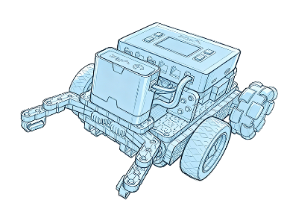
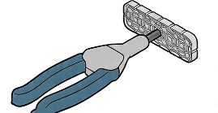

SnapCAD 基础入门教程
第一课 · 认识界面
主讲人：Krisa
Notes:
大家好，我是 Krisa 老师，欢迎和我一起学习 SnapCAD。接下来，我会带大家一步一步认识并应用这款软件。这一课我们先不急着搭建机器人，而是先把 SnapCAD 这个软件认识清楚。包括它是做什么的、界面怎么分区、视图怎么操作，以及哪些基础设置最值得先调整。只要把这一课学明白，后面再做搭建时就会顺手很多。

Slide 2

课程目标
软件认识
界面布局
基本设置
了解 SnapCAD 是什么，以及它适合哪些场景
熟悉软件界面的四大核心区域
掌握基础视图操作和常用设置思路
Notes:
这一课的目标很明确，主要有三个。
第一，先弄清楚 SnapCAD 到底是什么，它为什么适合 VEX 机器人的设计和教学。
第二，熟悉软件界面的整体布局，知道每个区域是干什么的。
第三，掌握最基础的视图操作和常用设置，这样你后面看模型、调模型、做演示都会更轻松。

Slide 3
课程目标
软件认识
界面布局
基本设置
了解 SnapCAD 是什么，以及它适合哪些场景
熟悉软件界面的四大核心区域
掌握基础视图操作和常用设置思路
Notes:
这一课的目标很明确，主要有三个。
第一，先弄清楚 SnapCAD 到底是什么，它为什么适合 VEX 机器人的设计和教学。
第二，熟悉软件界面的整体布局，知道每个区域是干什么的。
第三，掌握最基础的视图操作和常用设置，这样你后面看模型、调模型、做演示都会更轻松。

Slide 4
课程目标
软件认识
界面布局
基本设置
了解 SnapCAD 是什么，以及它适合哪些场景
熟悉软件界面的四大核心区域
掌握基础视图操作和常用设置思路
Notes:
这一课的目标很明确，主要有三个。
第一，先弄清楚 SnapCAD 到底是什么，它为什么适合 VEX 机器人的设计和教学。
第二，熟悉软件界面的整体布局，知道每个区域是干什么的。
第三，掌握最基础的视图操作和常用设置，这样你后面看模型、调模型、做演示都会更轻松。

Slide 5
课程目标
软件认识
界面布局
基本设置
了解 SnapCAD 是什么，以及它适合哪些场景
熟悉软件界面的四大核心区域
掌握基础视图操作和常用设置思路
Notes:
这一课的目标很明确，主要有三个。
第一，先弄清楚 SnapCAD 到底是什么，它为什么适合 VEX 机器人的设计和教学。
第二，熟悉软件界面的整体布局，知道每个区域是干什么的。
第三，掌握最基础的视图操作和常用设置，这样你后面看模型、调模型、做演示都会更轻松。

Slide 6

第一部分
认识 SnapCAD
它是什么？能用来做什么？
Notes:
好，接下来我们先来认识一下 SnapCAD 这款软件。在真正上手之前，先知道它是什么、能帮我们做什么，后面学起来会更有方向感。

Slide 7
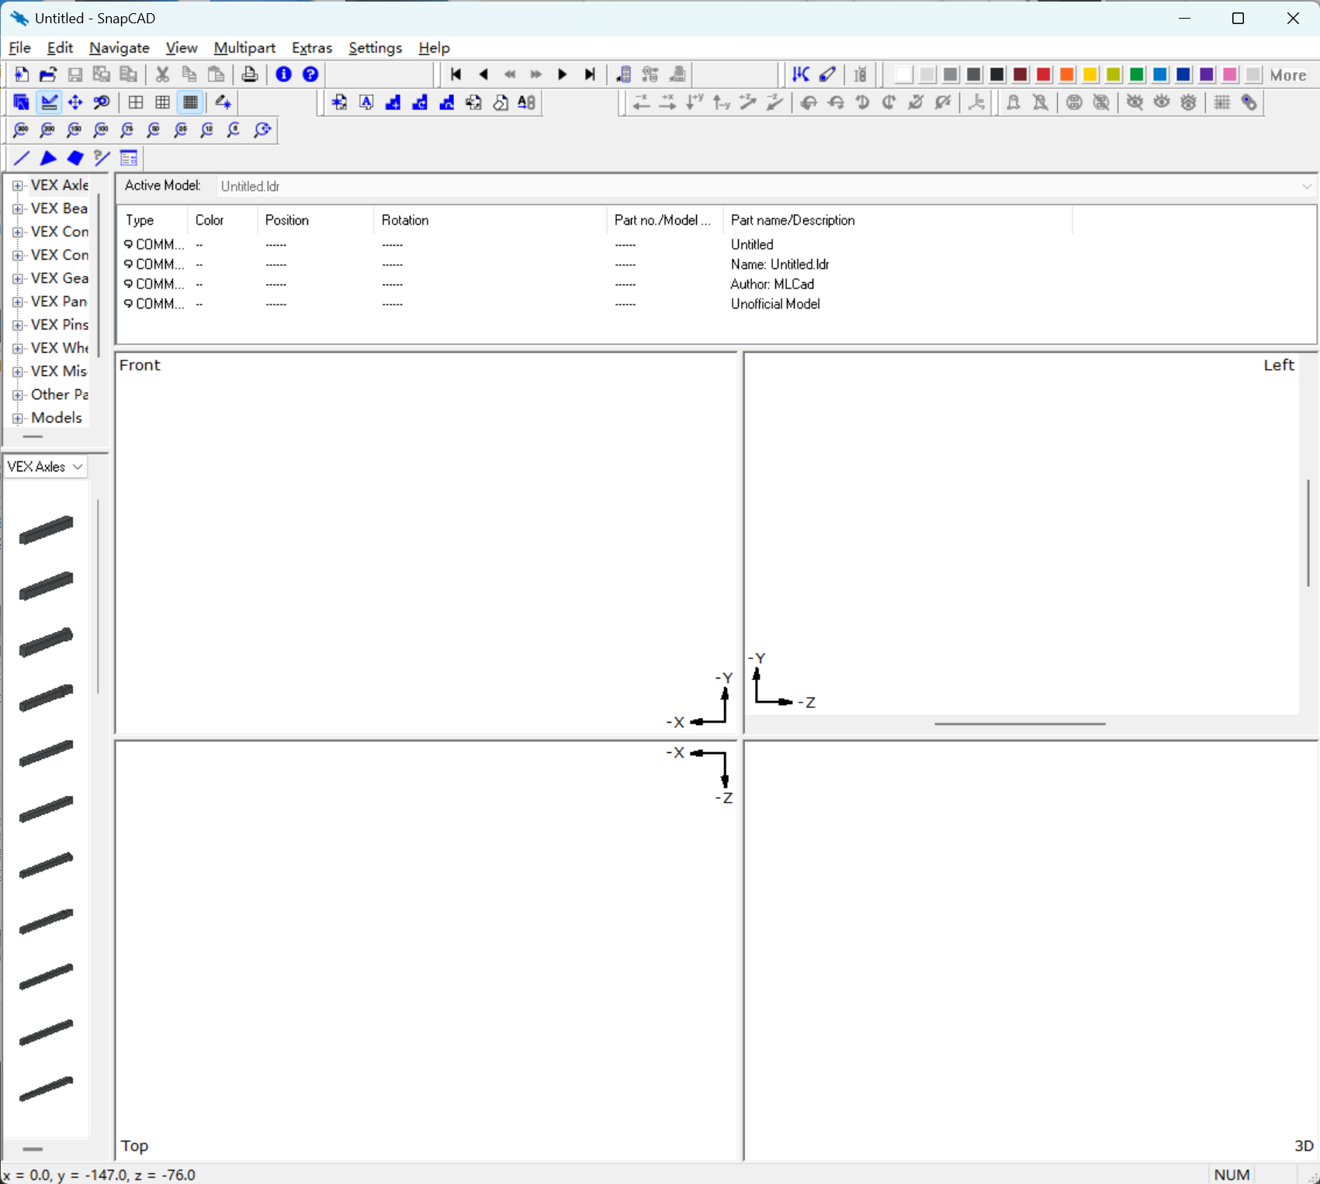
一款专为 VEX 机器人设计的免费三维建模软件
官方出品
免费使用
深度适配 VEX
三维建模
Notes:
那么，SnapCAD 到底是什么呢？可以把它理解成一款专门面向 VEX 机器人设计的免费三维建模软件。它由 VEX Robotics 官方推出，所以在零件库、结构表达和实际搭建逻辑上，都和 VEX 体系有很强的适配性。
同时，它基于 LDraw 开源建模框架开发，整体比较稳定，也具备不错的扩展基础。对于我们做 VEX IQ 机器人虚拟搭建来说，它是一个很实用的工具。

Slide 8


一款专为 VEX 机器人设计的免费三维建模软件
官方出品
免费使用
深度适配 VEX
三维建模
官方出品 · 深度适配
LDraw 引擎 · 稳定开源
由 VEX Robotics 官方团队推出，在零件库、结构表达逻辑上与 VEX 实体机器人体系高度一致，是进行虚拟搭建的首选工具。
基于成熟的 LDraw 开源建模框架开发，系统运行稳定流畅。拥有良好的社区扩展基础，支持导入导出多种模型格式。
Notes:
那么，SnapCAD 到底是什么呢？可以把它理解成一款专门面向 VEX 机器人设计的免费三维建模软件。它由 VEX Robotics 官方推出，所以在零件库、结构表达和实际搭建逻辑上，都和 VEX 体系有很强的适配性。
同时，它基于 LDraw 开源建模框架开发，整体比较稳定，也具备不错的扩展基础。对于我们做 VEX IQ 机器人虚拟搭建来说，它是一个很实用的工具。

Slide 9


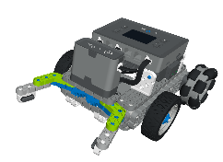
它是连接创意与实体模型的桥梁
创意概念
实体模型
脑海中迸发的结构思路
天马行空的初步设计想法
是所有创新创作的原点与雏形
实际拼装完成的机器人成品
经过数字验证的稳固物理结构
是创意想法最终落地的形态
核心转化工具
Notes:
如果再用一句更容易理解的话来概括，SnapCAD 就是连接创意想法和实体机器人模型之间的一座桥梁。
很多时候，我们脑子里有一个结构思路，但如果直接动手搭，可能会花很多时间试错。而有了 SnapCAD，我们就可以先在电脑里把结构搭出来、看清楚、调一调，再决定要不要实际去拼装。

Slide 10
SnapCAD 的三大核心用途
虚拟搭建验证
教学演示与分享
竞赛备赛工具
在数字空间中构建模型，
即时验证结构合理性与稳定性
生成直观的步骤演示动画，
支持一键分享教学成果
高效进行方案推演与优化，
大幅提升竞赛备赛效率
Notes:
那 SnapCAD 具体能帮我们做什么呢？
我觉得最核心的，可以总结成三个用途。分别是虚拟搭建验证、教学演示与分享，还有竞赛备赛。下面我们一个一个来看。

Slide 11
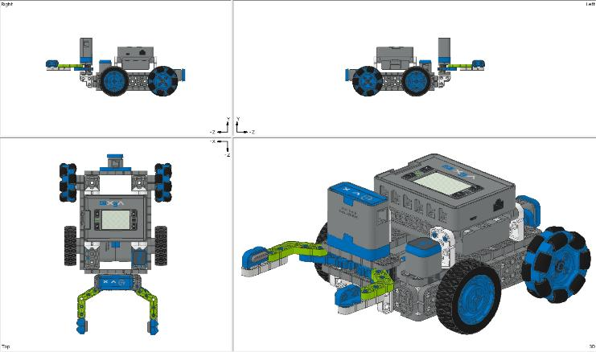
用途一：虚拟搭建验证
提前预览 · 减少试错
电脑虚拟搭建
全流程数字化模拟
提前发现
核心价值：规避设计风险
避免浪费
在软件中完成1:1虚拟组装，提前可视化验证结构的合理性与稳定性，将潜在的设计冲突和逻辑问题尽早暴露。
Notes:
第一个核心用途，就是虚拟搭建验证。
在实际动手拼装之前，我们可以先在电脑里完成一版虚拟组装。
这样做最大的好处，就是能提前预览结构效果，看看方案是不是合理。
如果结构有冲突、比例不协调，或者某个思路根本不顺，这时候就能尽早发现。
这样不仅能节省时间，也能减少零件反复拆装带来的麻烦。

Slide 12
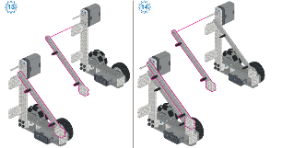
用途二：教学演示与分享
生成清晰的搭建展示与教学资料，让分享更高效
多角度高清截图
自动生成分步图解
导出专业 PDF 文档
支持快速调整视角，一键获取模型任意角度的清晰图片，满足多样化展示需求。
自动分析模型结构，生成详细的分步搭建说明，直观展示组装逻辑，降低学习门槛。
将搭建步骤和详细的零件清单一键导出为标准的 PDF 文档，便于打印分发和存档。
Notes:
第二个用途，是教学演示与分享。
SnapCAD 不只是用来搭模型，它还很适合把搭建过程整理成清晰的展示资料。
比如，我们可以截图、整理步骤、导出图纸，甚至生成 PDF 形式的搭建说明。
这对于课堂教学、课后分发、作品展示，都会非常方便。
如果你是老师，或者你要做课程内容，这一块价值会非常明显。

Slide 13
用途三：竞赛备赛工具
快速迭代、优化结构方案 —— 让创意在试错中完美落地
🔄 版本迭代
🧩 结构优化
⚖️ 方案对比
📐 爆炸视图
灵活回溯，持续更新设计
空间规划，精准力学分析
多版并行，数据支撑决策
清晰展示内部装配逻辑
初版方案
结构优化
方案对比
最终成型
快速搭建基础底盘与核心功能模块，完成早期的概念验证。
精细化调整传动比与零件间距，有效解决实际运行中的机械干涉。
一键保存不同阶段的历史版本，直观对比各构型的性能优劣。
整合所有优化细节，输出高清装配图，实现设计与实物的完美复刻。
Notes:
第三个用途，是竞赛备赛。在参加 VEX IQ 比赛时，很多结构不是一下就能定下来的，通常都要反复尝试、不断优化。SnapCAD 的优势就在这里。我们可以先做底盘方案，再试机械臂，再看夹爪和空间关系，发现问题后继续调整。它也适合保留不同版本，方便做方案对比。对于需要反复打磨结构的同学来说，这会是一个很有效率的工具。

Slide 14
感谢观看
Q & A
THANKS FOR WATCHING
欢迎提出您的问题，一起交流探讨

